Slide 1
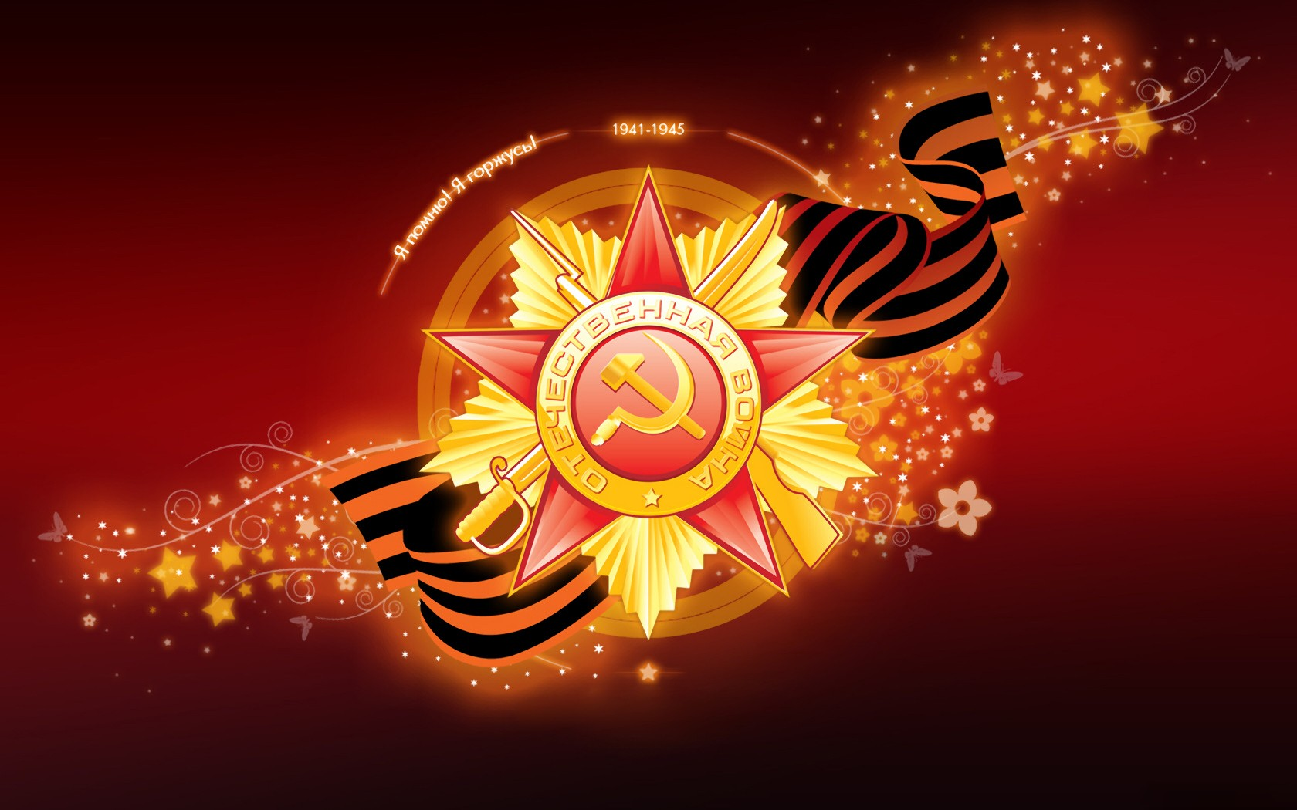

Slide 2
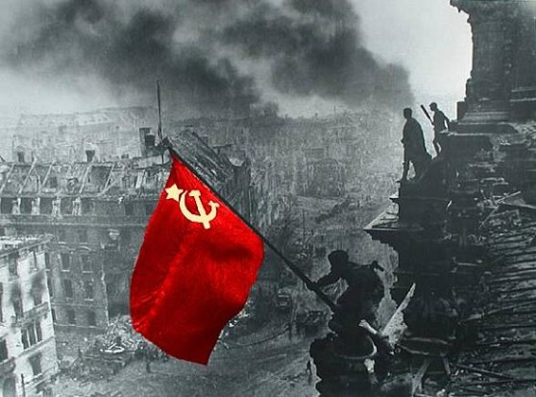
70-річчя визволення Києва
1
9
4
3

Slide 3
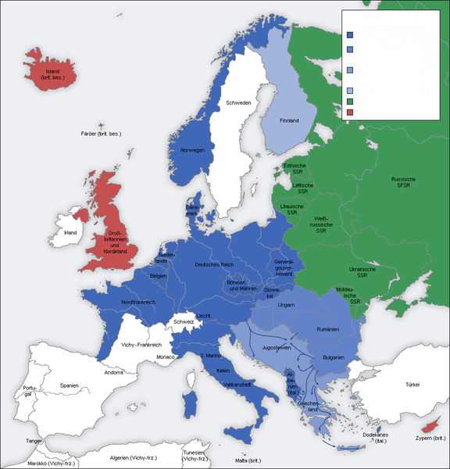
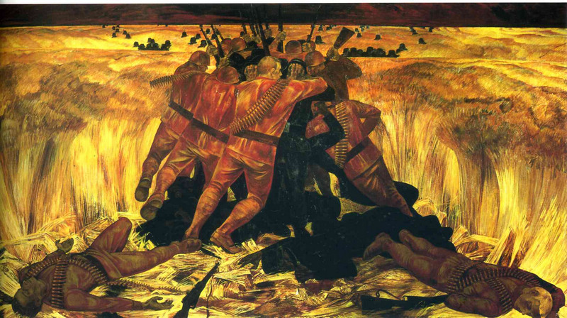
Німеччина
--- СРСР
--- Велика Британія
ХХ
століття
Друга світова війна
1939 – 1945 рр.

Slide 4
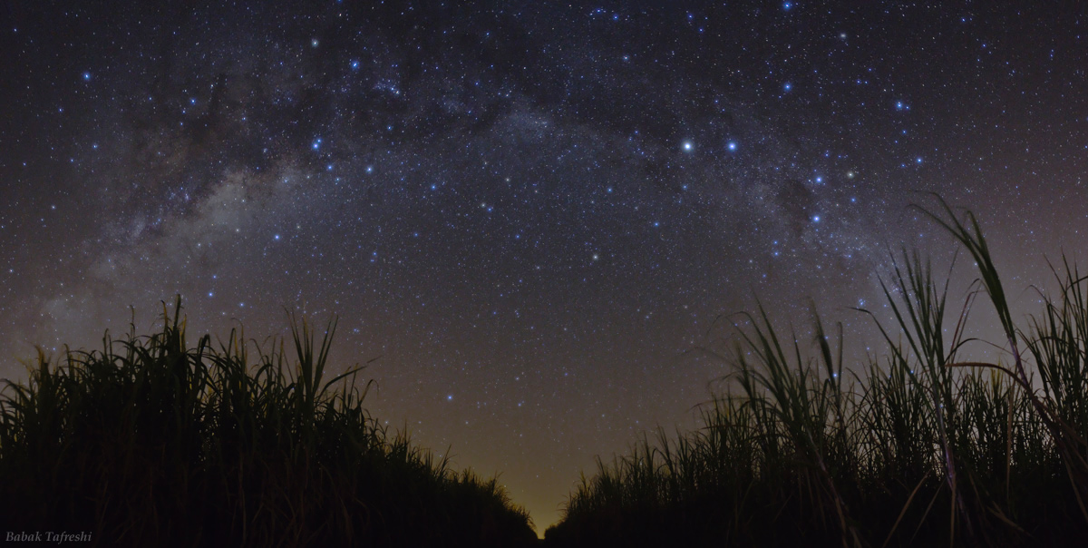
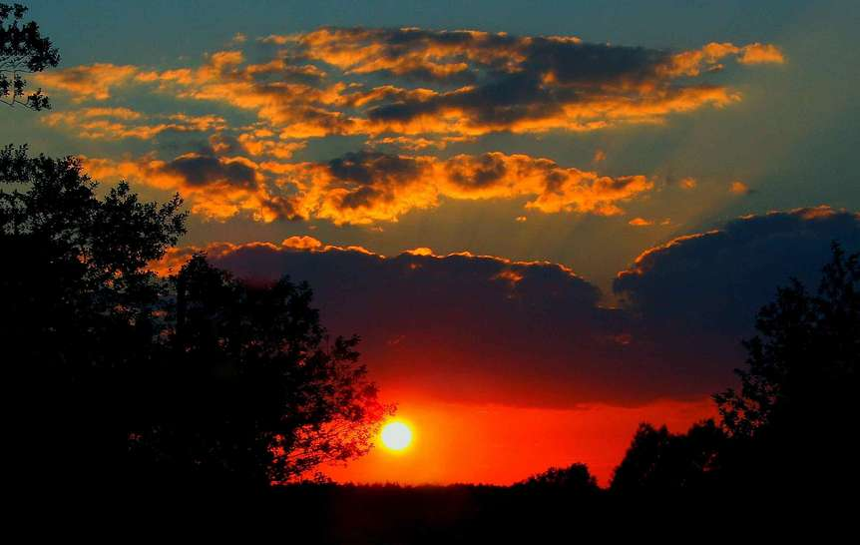
22 червня 1941 року
ВІЙНА!

Slide 5
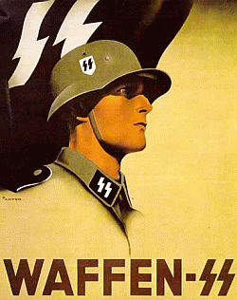
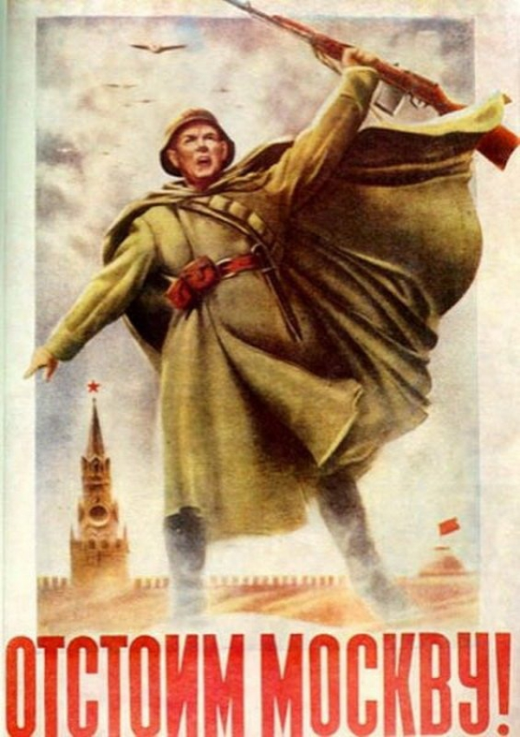
Тривалість
1418 днів…
Велика
вІтчизняна

Slide 6
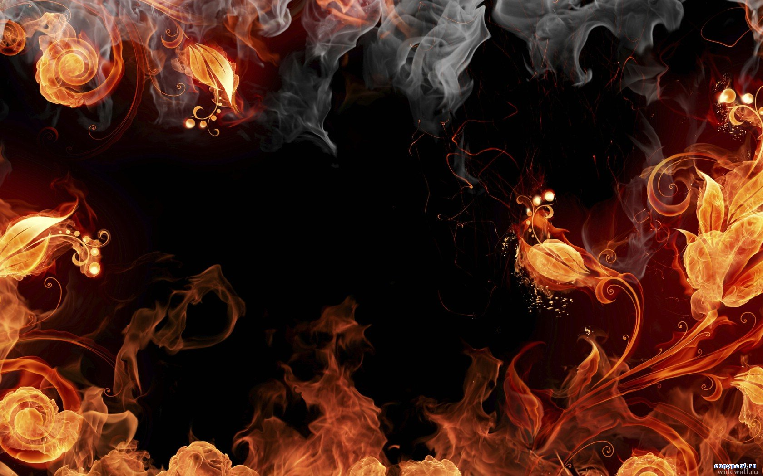
Україна

Slide 7
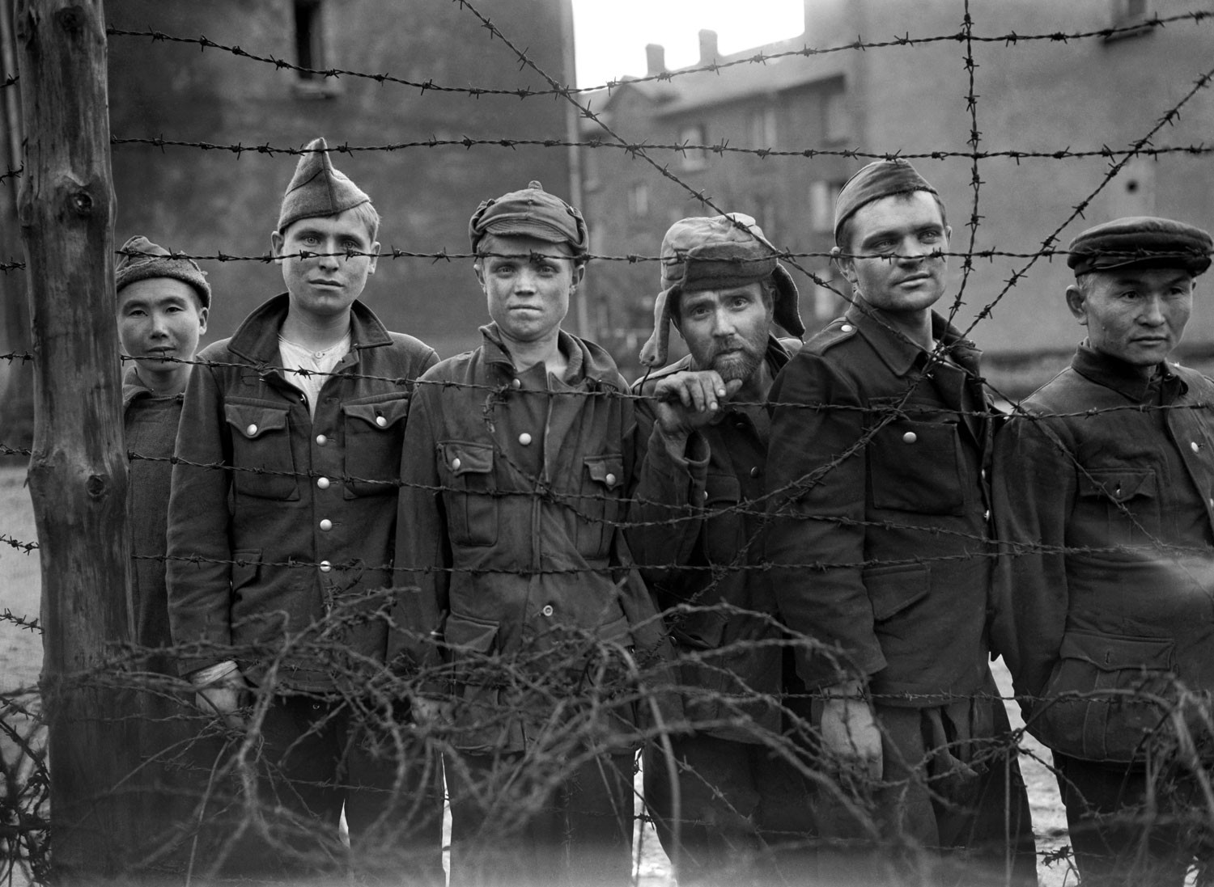
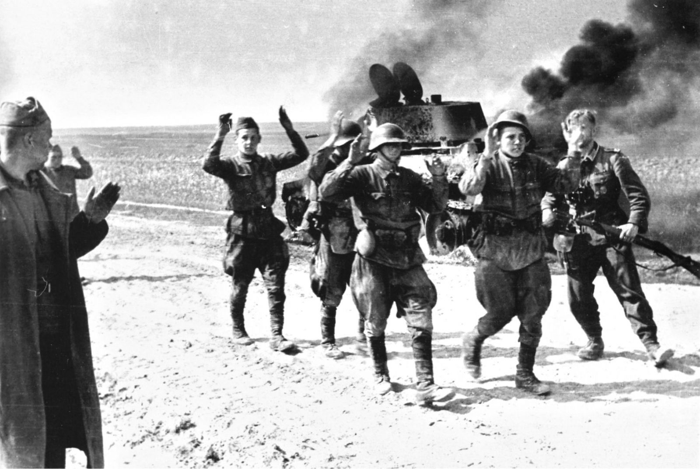
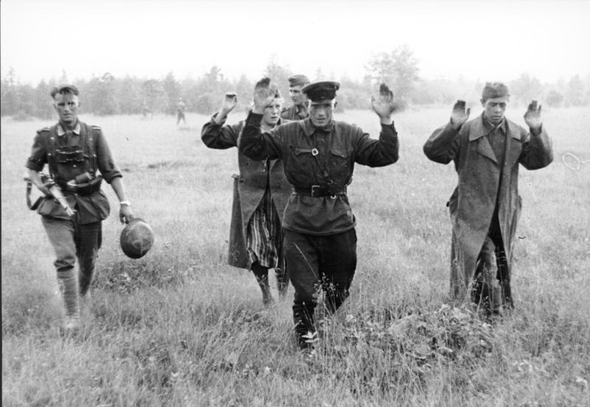
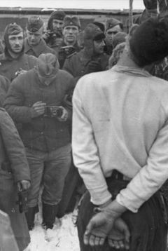
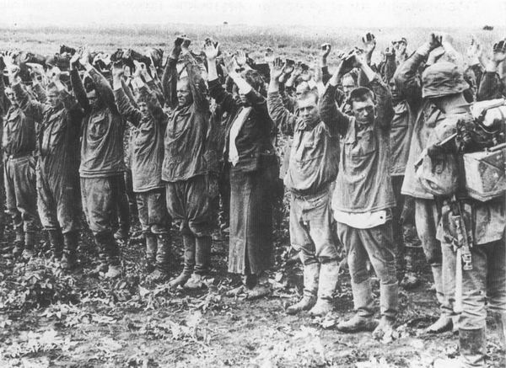
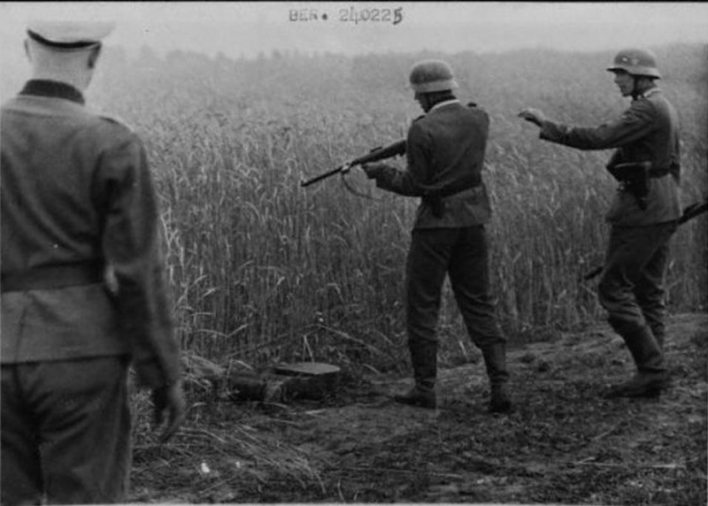
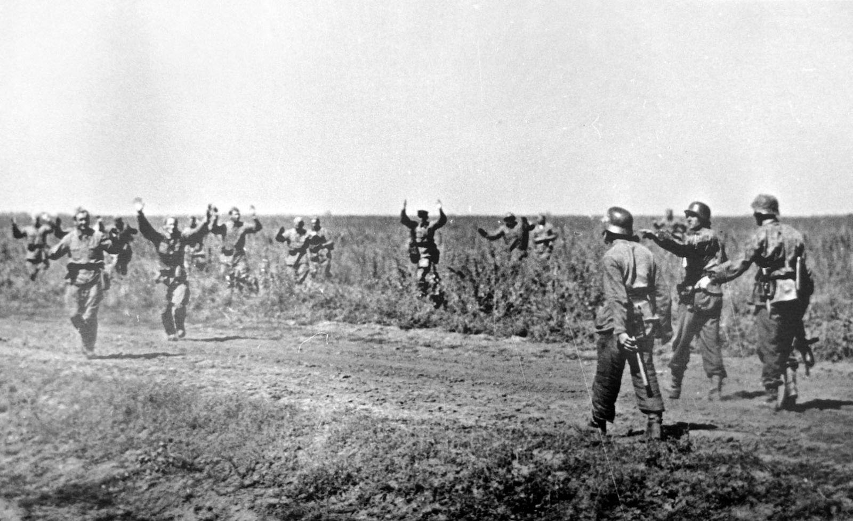
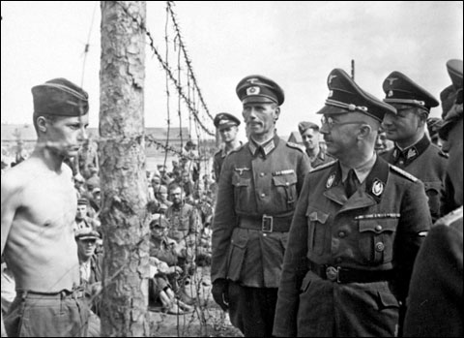
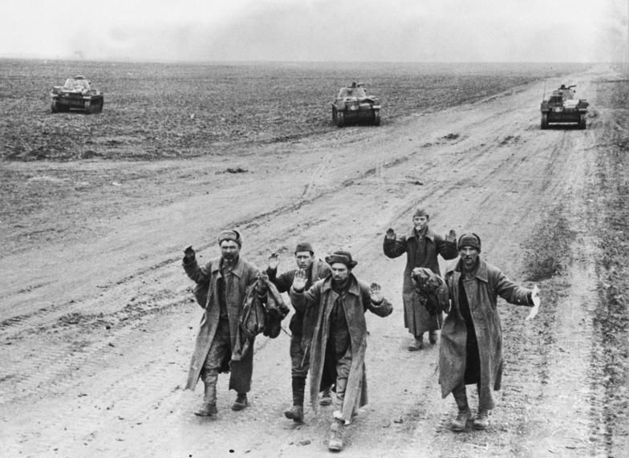
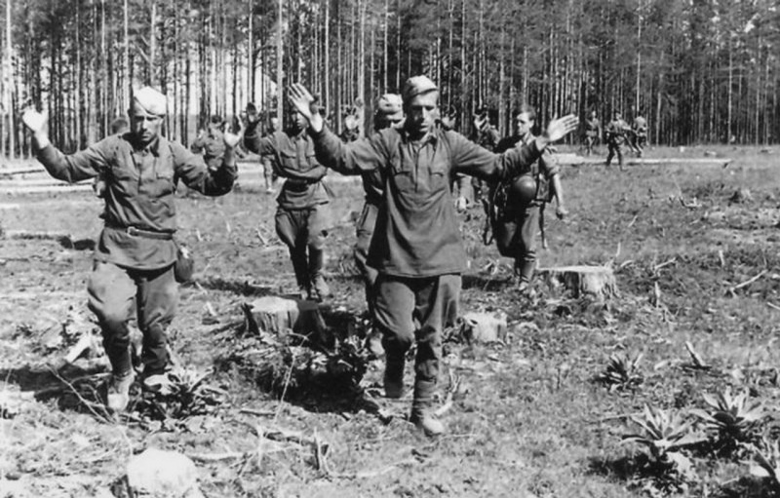
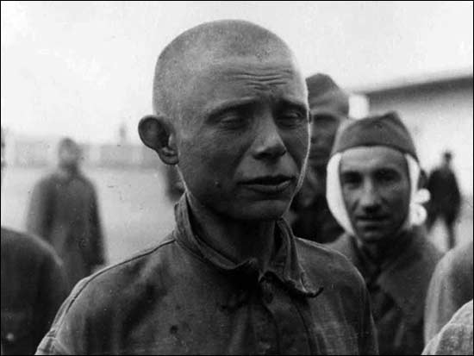
- Неочікуваний
напад ворогу
- Розгубленість
- Невдалі рішення
військового керівництва
…смерть чи полон?..

Slide 8
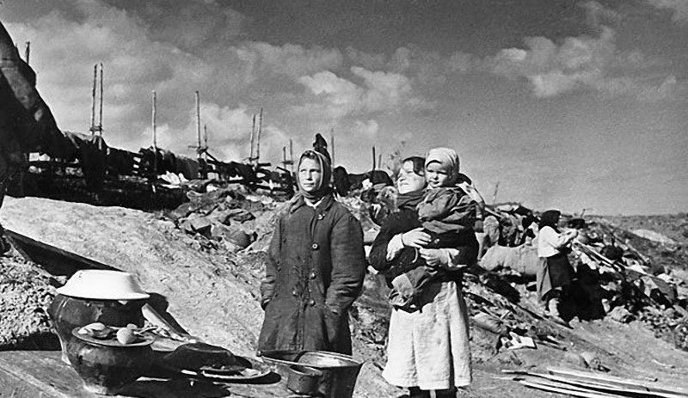
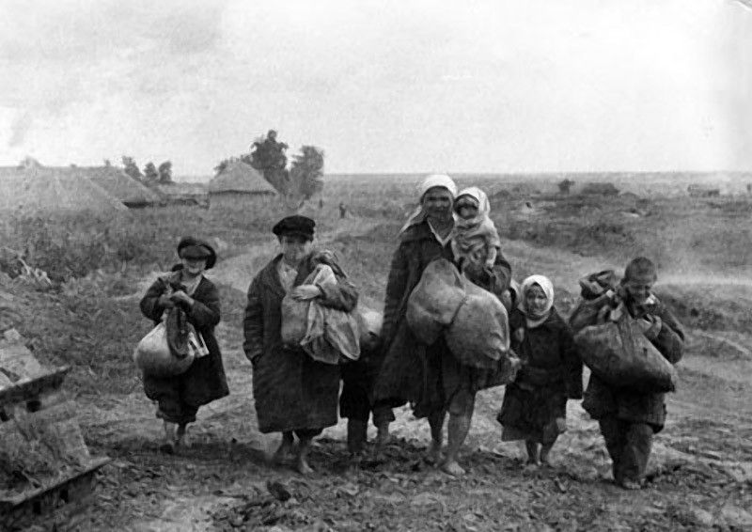
Чекання…
Чекання звісток з фронту
Чекання кінця голоду
Чекання кінця страждань
Чекання перемоги

Slide 9
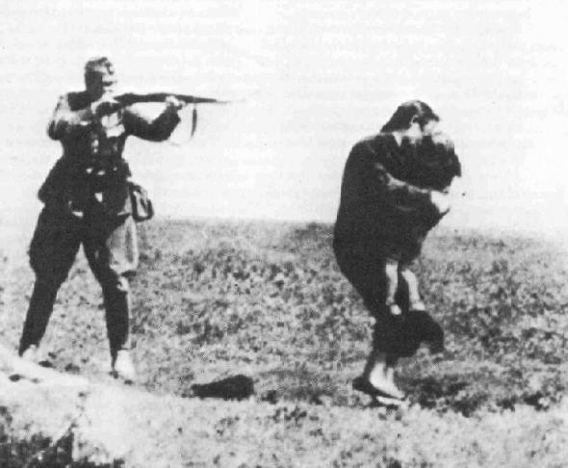
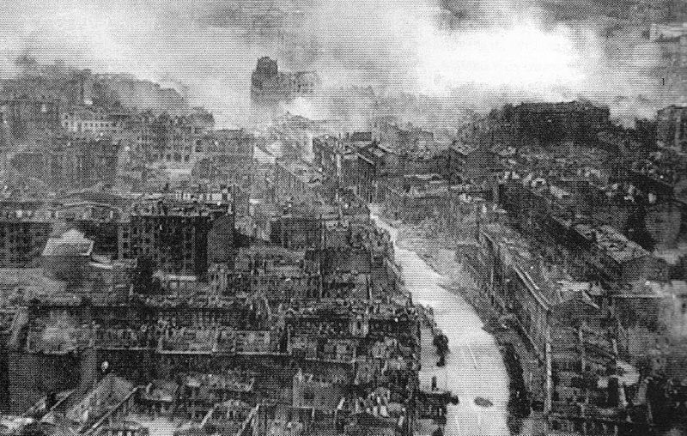
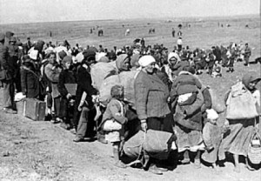
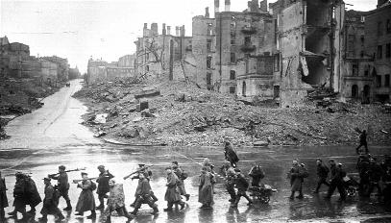
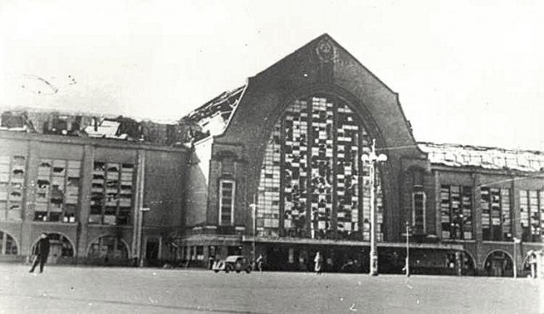
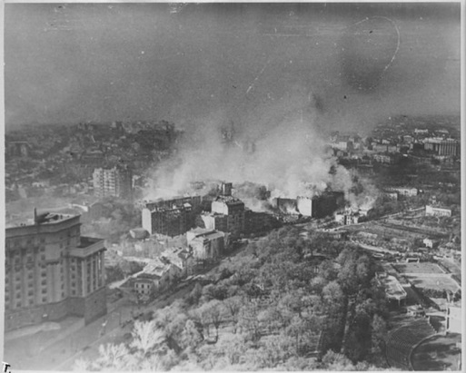
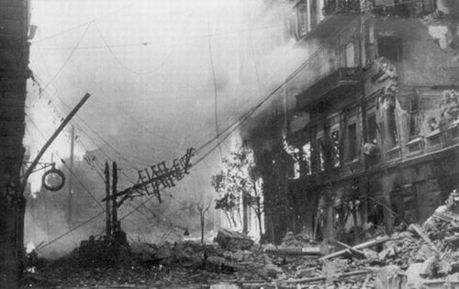
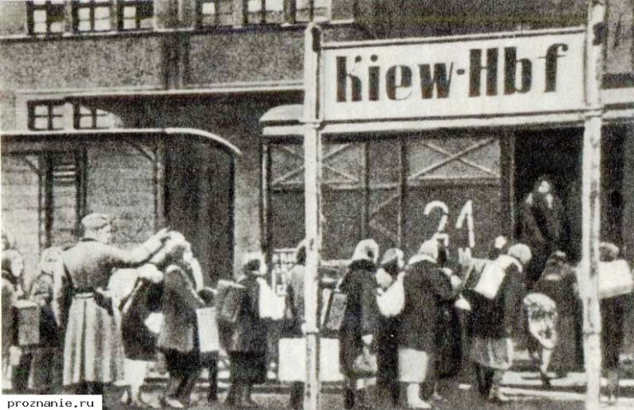
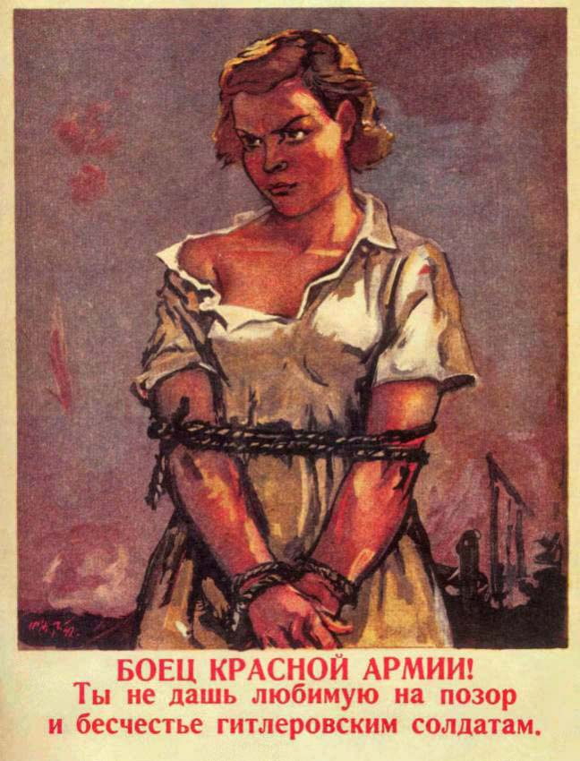
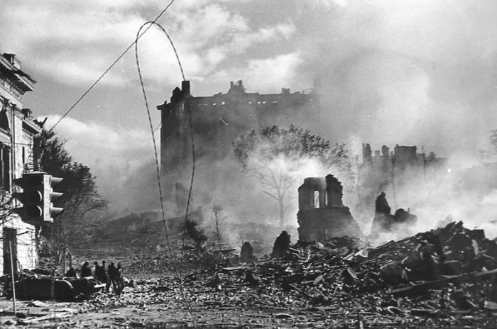
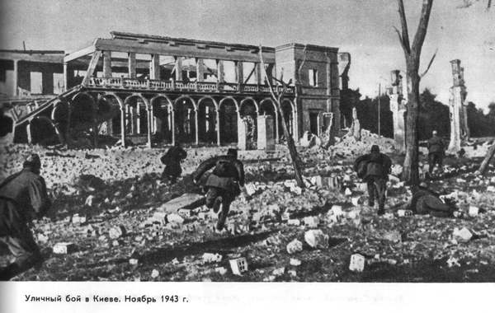
Дмитро Маліков:
«19 вересня 1941 року частини вермахту вступили в місто. На вулицях «їжаки», - барикади. На п’ятий день окупації почалося знищення Хрещатика. 29 вересня почалися розстріли у Бабиному Яру, в якому загинуло більше 100 тисяч киян. Всього там загинуло 220 тисяч. Киян гнали на розстріл повз Європейське кладовище, а далі – за деревами – яр».
Прекрасний Київ
Пережив 3 страшні роки
(1941-1943)

Slide 10
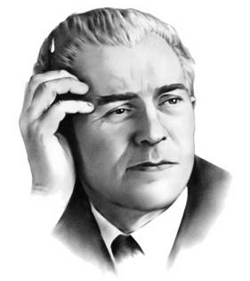
Я єсть народ, якого Правди сила
ніким звойована ще не була.
Яка біда мене, яка чума косила! —
а сила знову розцвіла.
Із ран — нове життя заколоситься,
що з нього світ весь буде подивлять,
яка земля! яко зерно! росиця! —
Ну як же не сіять?
І я сіяю, крильми розгортаюсь,
своїх орлів скликаю, кличу, зву…
Я стверджуюсь, я утверждаюсь,
бо я живу.
Ще буде: неба чистої блакиті,
добробут в нас підніметься, як ртуть,
заблискотять косарки в житі,
заводи загудуть…
Я єсть народ,
Фашистська гидь, тремти! Я розвертаюсь!
Тобі ж кладу я дошку гробову.
Я стверджуюсь, я утверждаюсь,
бо я живу.
1943 р. 16 вересня.
Я єсть народ, якого Правди сила
ніким звойована ще не була.
Яка біда мене, яка чума косила! —
а сила знову розцвіла.
Щоб жить — ні в кого права не питаюсь.
Щоб жить — я всі кайдани розірву.
Я стверджуюсь, я утверждаюсь,
бо я живу.
Тевтоніє! Мене ти пожирала,
як вішала моїх дочок, синів
і як залізо, хліб та вугіль крала…
О, як твій дух осатанів!
Ти думала — тобою весь з'їдаюсь? —
та, подавившись, падаєш в тріву…
Я стверджуюсь, я утверждаюсь,
бо я живу.
778 днів тривав цей жах

Slide 11
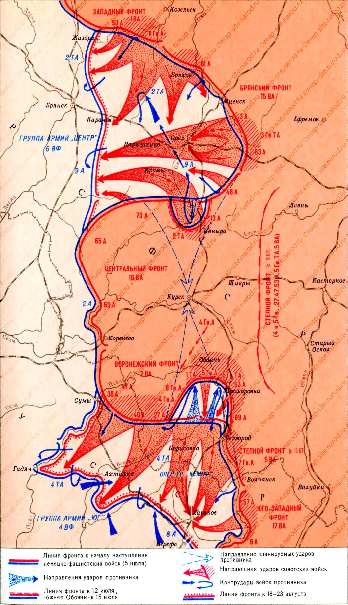
Перемога
у
битві
на
Курській
дузі
17
липня
-
22
вересня

Slide 12
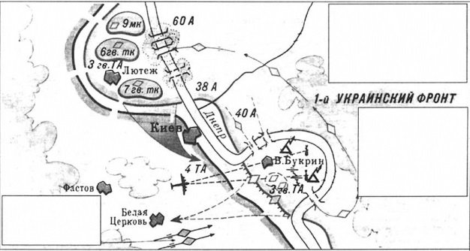
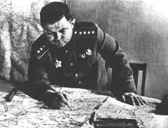
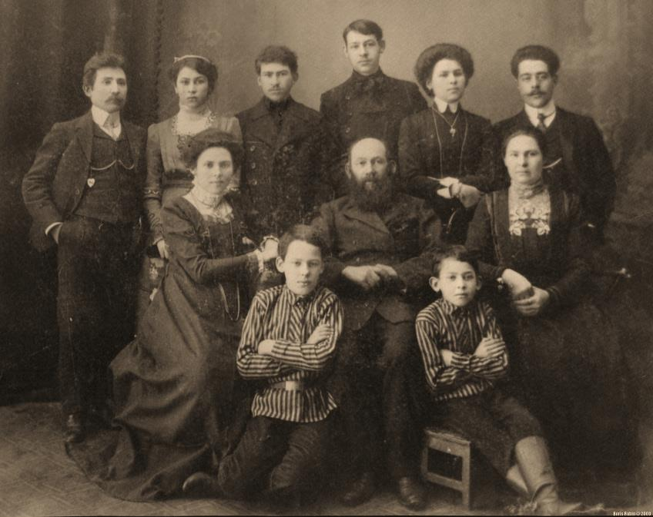
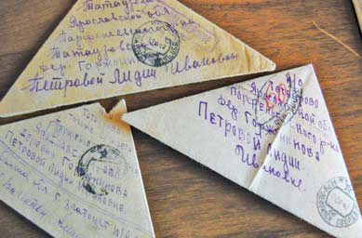
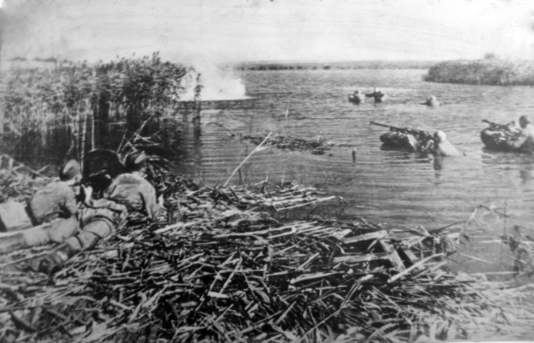
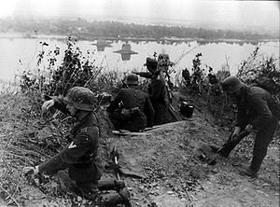
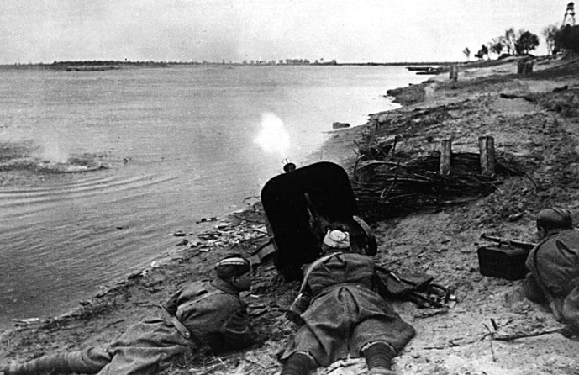
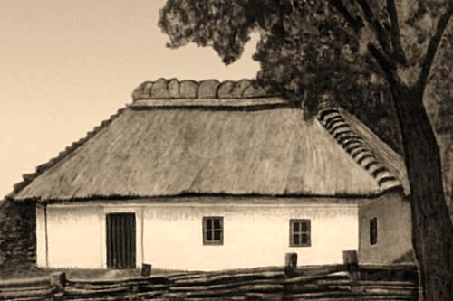
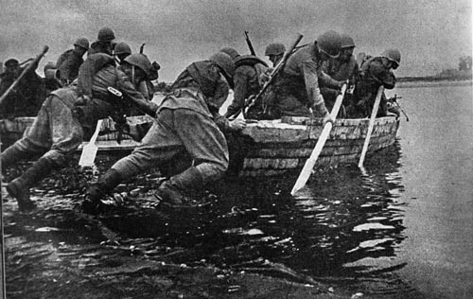
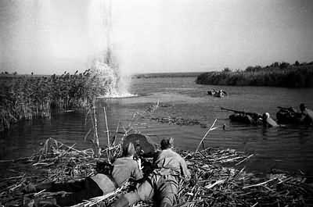
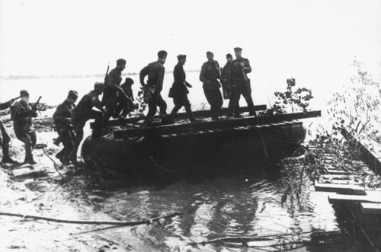
Форсування Дніпра
Вирішальний наступ:
Листопад 1943 року
Вересень – Листопад1943 року
Крайній термін визволення:
26 річниця Жовтневої революції
Кількість загиблих:
250 тисяч радянських воїнів
Визволення:
6 листопада 1943 р.
Техніка:
2000 гармат і 500 «катюш»
Двійна спроба прорвати фронт

Slide 13
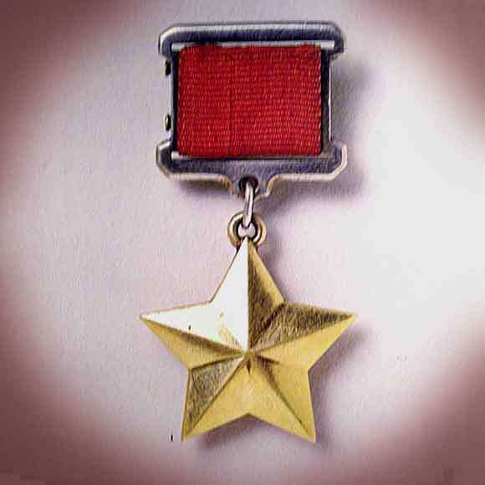
Нагороджено:
17, 5 тисяч бійців і командирів - ордени та медалі
668 із них – Герої Радянського Союзу
32 із них - кияни

Slide 14
Нацистський режим:
До війни | Після війни
150 середніх та початкових шкіл | 77 – казарми 9 – склади 8 – конюшні Закриття всіх дитячих садків - пограбування
Хвилина мовчання
Плани до знищення: 10 млн. щорік представників неаріської нації. Перші – євреї.
Перебіг подій: На Україні знищено 900 тис. євреїв:
Впродовж 5 днів у Бабиному яру розстріляно >50 тис. (включаючи українців та росіян).
Всього: 220 тис. осіб різних національностей.

Slide 15
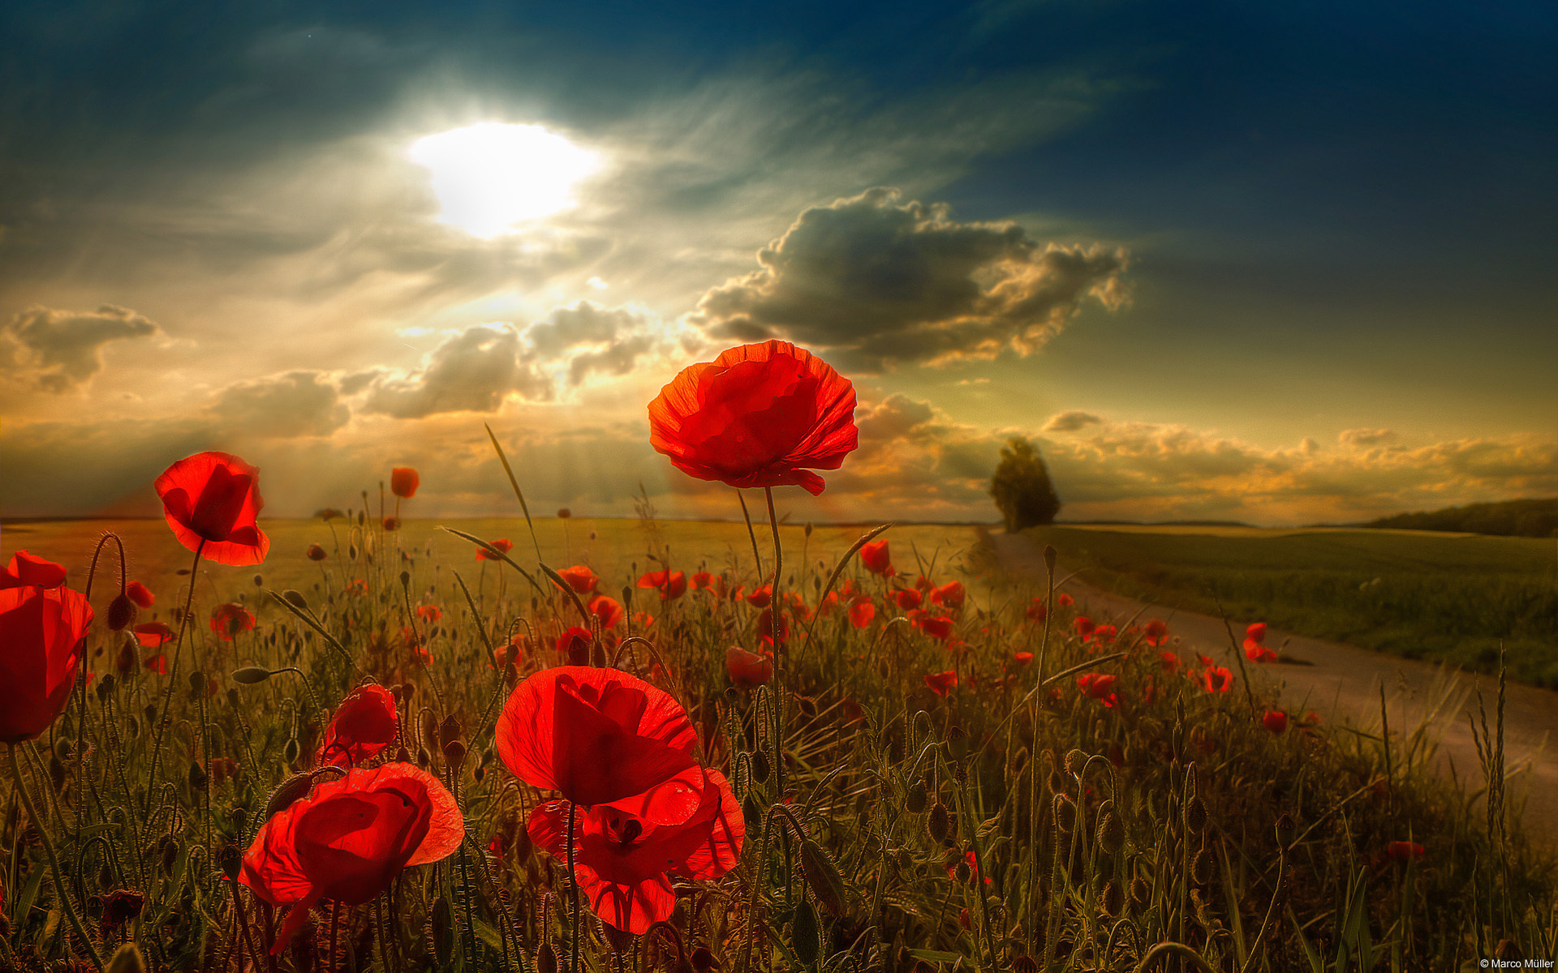
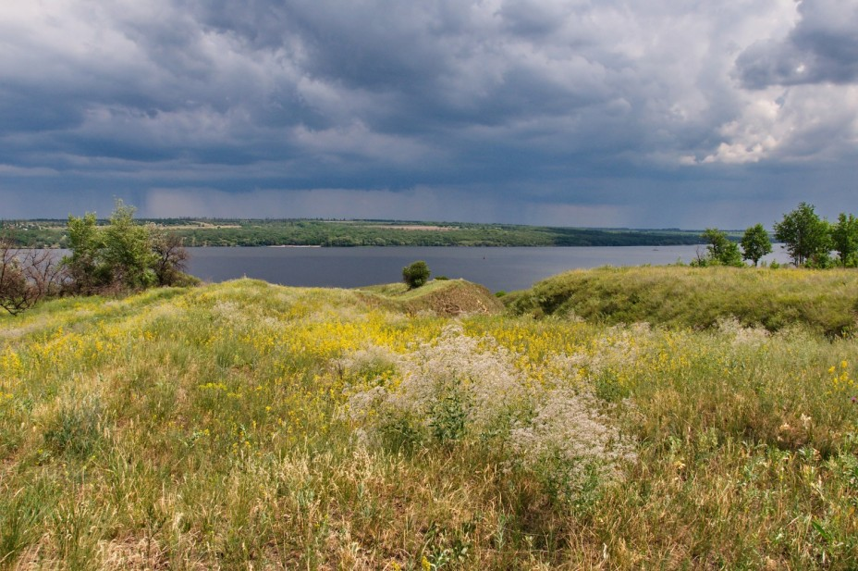
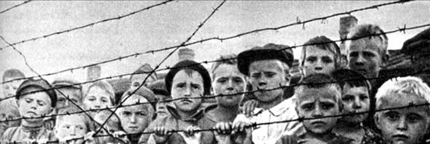
Перше знищення –
селище Яців
5 264 000 осіб
Львівський, Славутський, Житомирський, Уманський, Сирецький, Дарницький та ін.
Всього: 97 сіл

Slide 16
Вивезено
2 400 000 осіб
Повернулося
1 600 000 осіб
Залишилось
До 600 000 осіб

Slide 17
>4 тисячі літаків
В
И
З
В
О
Л
Е
Н
Н
Я
П
Р
А
В
О
Б
Е
Р
Е
Ж
Ж
Я
4 200 танків та САУ
>4 мільйони осіб

Slide 18
Корсунь-Шевченківська операція
(24 січня – 17 лютого)

Slide 19
1957 року
був створений Парк Вічної Слави
260 тисяч воїнів полягли за столицю!
27 жовтня 1944 року

Slide 20
Як тебе не любити, Києве мій!

